Slide 1


АНТОТАЦІЯ ВИБІРКОВОЇ ДИСЦИПЛІНИ
ВК 6.6. Практичний курс судово-медичної гістології
для студентів 6 курсу спеціальності
222 «Медицина»

Slide 2
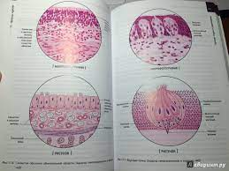
АКТУАЛЬНІСТЬ КУРСУ
навчання з використанням гістологічних препаратів здебільшого тваринного походження;
проходження курсу молодого бійця з використанням олівців та фломастерів;
відмінність зображень наведених в підручниках від реальної картинки під мікроскопом;
складність самостійного опрацювання матеріалу з теми судово-медичної гістології.

Slide 3
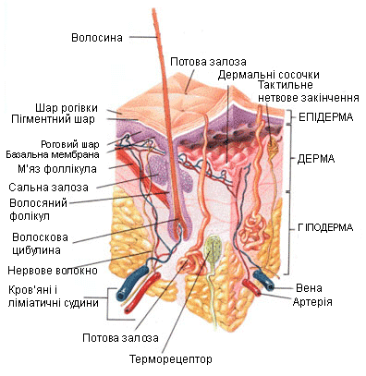
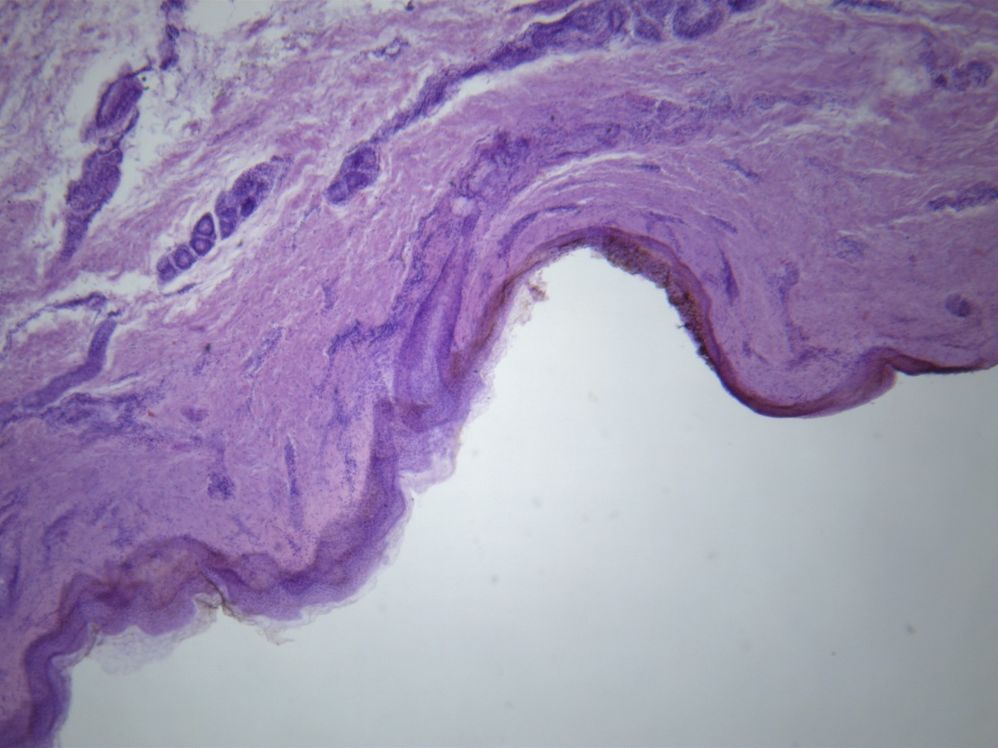
ОЧІКУВАННЯ РЕАЛЬНІСТЬ

Slide 4
МЕТА КУРСУ
оволодіння здобувачами освіти практичних навичок щодо мікроскопічної ідентифікації органів людини, що найбільш часто відбираються з метою судово-гістологічного дослідження;
формування достатнього обсягу практичних навичок і знань, з метою виявлення провідних патологічних станів, що зустрічаються в судово-медичній танатології;
набуття здобувачами освіти навичок описування виявлених мікроскопічних змін, етапів та елементів дослідження гістологічних препаратів.

Slide 5
ШЛЯХИ ДОСЯГНЕННЯ МЕТИ
У випадку поновлення аудиторного навчання: заняття проводяться з використанням мікроскопа під'єднаного до проектора; використовуються архівні гістологічні препарати; архівні фото препаратів.
У випадку продовження дистанційного навчання: заняття проводиться на базі рекомендованих ЗВО програм (майкрософт тімз тощо) шляхом демонстрації картинки від мікроскопа в реальному режимі часу; використовуються архівні гістологічні препарати.

Slide 6
ОЧІКУВАНІ РЕЗУЛЬТАТИ
Створення раси надлюдей-студентів, що зможуть
Оволодіння здобувачами освіти таких навичок як:
мікроскопічна ідентифікація препаратів головного мозку, легень, серця, печінки, нирок, підшлункової залози, шкіри;
етапність дослідження та опису мікропрепаратів вищенаведених органів;
ідентифікація основних методів фарбування, що застосовуються в судовій гістології (ГЕ, Судан ІІІ, Ван Гізон);
формування попередніх висновків щодо найбільш розповсюджених патологій, що зустрічаються в судовій гістології.

Slide 7
Розробник дисципліни:
Гунас В.І.
Лектори дисципліни:
Гунас В.І.
Бондарчук Г.О.

